Slide 1
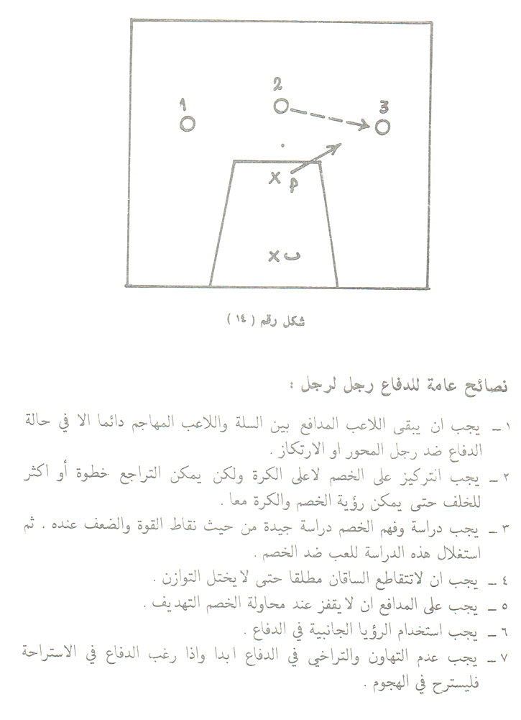
محاضرة (4) كرة سلة ثانية

Slide 2
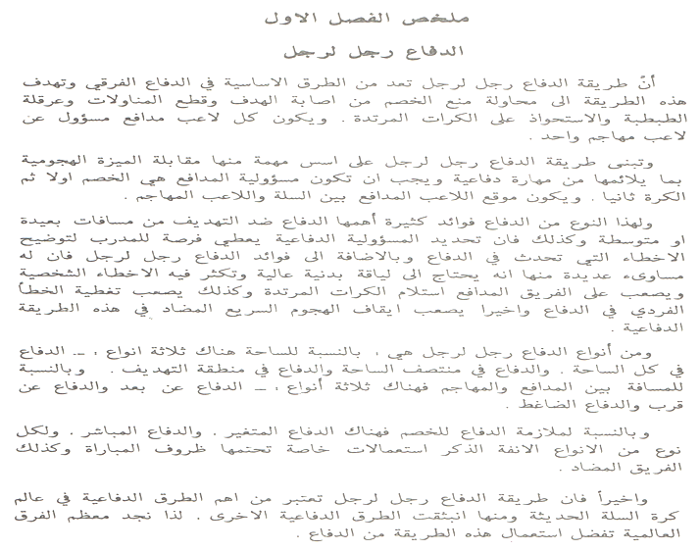
محاضرة (4) كرة سلة ثانية

Slide 3
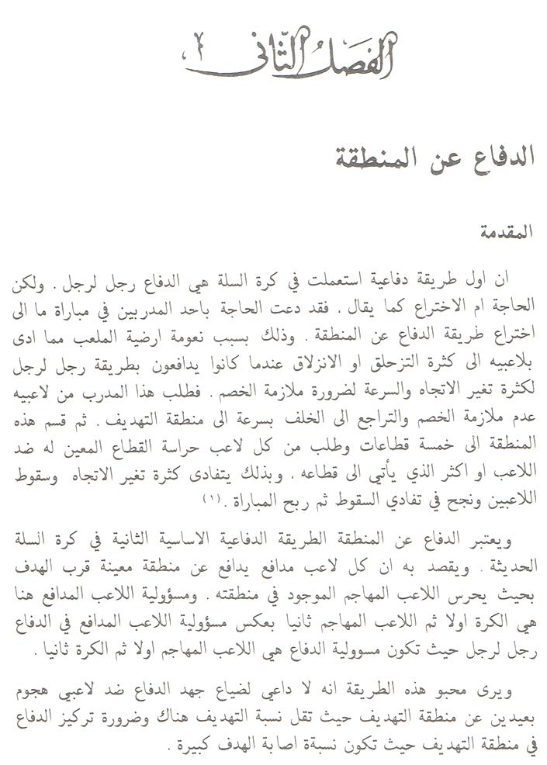
محاضرة (4) كرة سلة ثانية

Slide 4
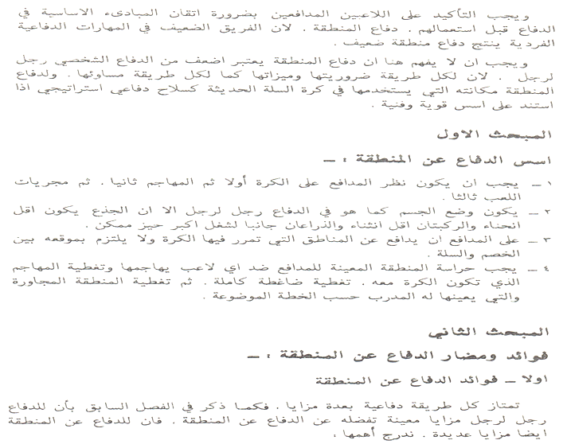
محاضرة (4) كرة سلة ثانية

Slide 5
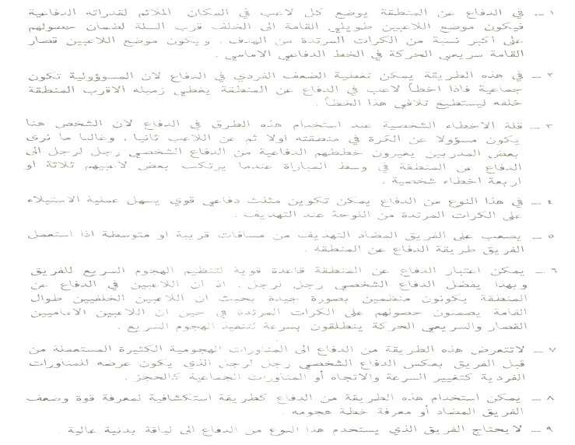
محاضرة (4) كرة سلة ثانية

Slide 6
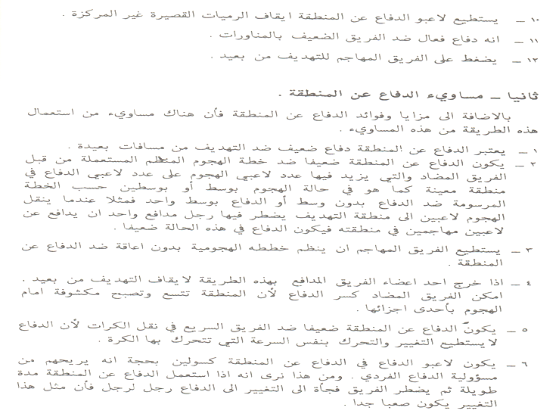
محاضرة (4) كرة سلة ثانية

